Slide 1
青溪國小
視力保健宣導

Slide 2
高度近視的併發症
視網膜剝離
  從周邊視野出現黑幕樣視野缺損，並逐漸向中間蔓延開來，一旦侵犯視網膜中心黃斑部則視力急劇下降。
黃斑部出血病變
  血管增生或甚至出血、結疤等，視力變得很差。

Slide 3

要如何預防近視的發生
與惡化呢

Slide 4

環境
多接觸大自然、多看遠方綠色景物。

Slide 5
姿勢
1.看書寫字時，桌椅高度必須按
身高調整。
2.姿勢要端正，抬頭挺胸，眼睛
距離桌面以30－40公分為宜，且
視線與書本須垂直。

Slide 6
時間
1.連續寫字、閱讀每30分鐘需休
息5－10分鐘。
2.每天放學後在家用眼力時間（含看書、寫字、電視、電腦、
小說、電動玩具、鋼琴…等）
以不超過兩小時為原則，以免
眼睛過度疲勞。

Slide 7
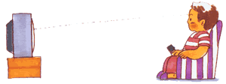
電視
應保持與電視畫面對角線6~8倍的距離觀看。

Slide 8
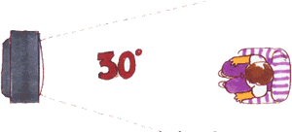
觀看電視的角度以不超過畫面左右的30度之內最適合。

Slide 9
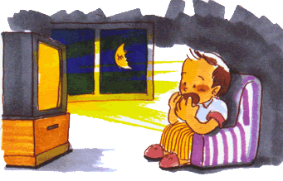
電視
1.夜間看電視時，室內仍需亮起
燈光。
2.電視畫面的高度比兩眼平視時
略低15度。

Slide 10

電腦
裝置隔濾鏡以防止反射光。

Slide 11
營養
1.均衡飲食，不挑食。
2.經常攝取含有維生素Ａ豐富的食物，如：胡蘿蔔、蕃茄、菠菜等深綠色、深黃色蔬菜，及蛋黃、肝臟等。

Slide 12
運動
多做戶外運動。

Slide 13
保健
視力需定期接受檢查，若須配戴眼鏡，應依眼科醫師處方才可裝配。

